Slide 1
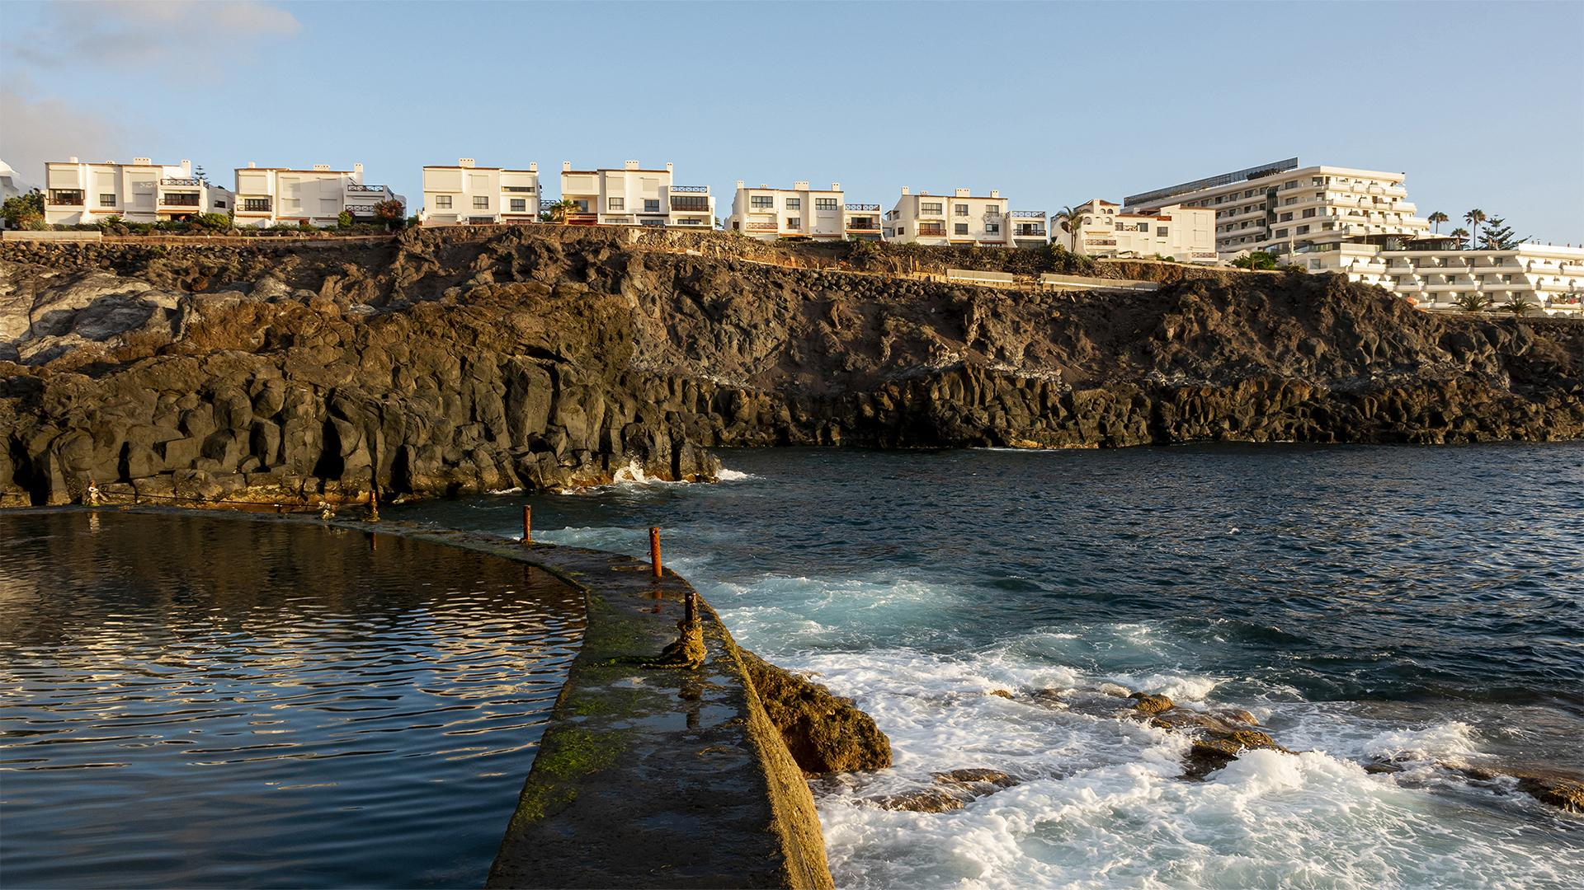
The HOTEL
The HOTEL Ομάδα 31
· SINCE 2022·
SINCE 2022
ΜΕΛΗ
Παναγιώτης Σφίκτης
Λευτέρης Μιχαλίτσης
ΘΕΜΑ
Εφαρμογή online κρατήσεων ξενοδοχείου

Slide 2
The Hotel
Στόχος του συστήματος
Ο κεντρικός στόχος του συστήματός μας είναι η απευθείας κράτηση δωματίων.
Μία ιστοσελίδα που θα κερδίζει τον ενδιαφέρον του επισκέπτη και θα τον δελεάζει να πατήσει το κουμπί BOOK.
Περιγραφή Ξενοδοχείου
Ο πελάτης μας είναι ιδιοκτήτης ενός πολυτελούς πεντάστερου ξενοδοχείου που βρίσκεται σε ένα νησί στο Αιγαίο Πέλαγος . Αν και οι τιμές του ξενοδοχείου του στοχεύουν τους πιο οικονομικά άνετους , μέσω προσφορών ή εκπτωτικών κωδικών μπορεί κάλλιστα μία καθημερινή οικογένεια να απολαύσει τις διακοπές της στο ξενοδοχείο. Φυσικά, σαν ιδεατός καλοκαιρινός προορισμός, οι επισκέπτες είναι τόσο από το εσωτερικό όσο και από το εξωτερικό.
Απαιτήσεις
Πλήρης παρουσίαση των εγκαταστάσεων / δωματίων / φαγητού / δραστηριοτήτων
Μία εκτενή γκαλερί
Διαφήμιση Προσφορών
Μινιμαλιστικό Σχεδιασμό
Ταχύτητα!

Slide 3
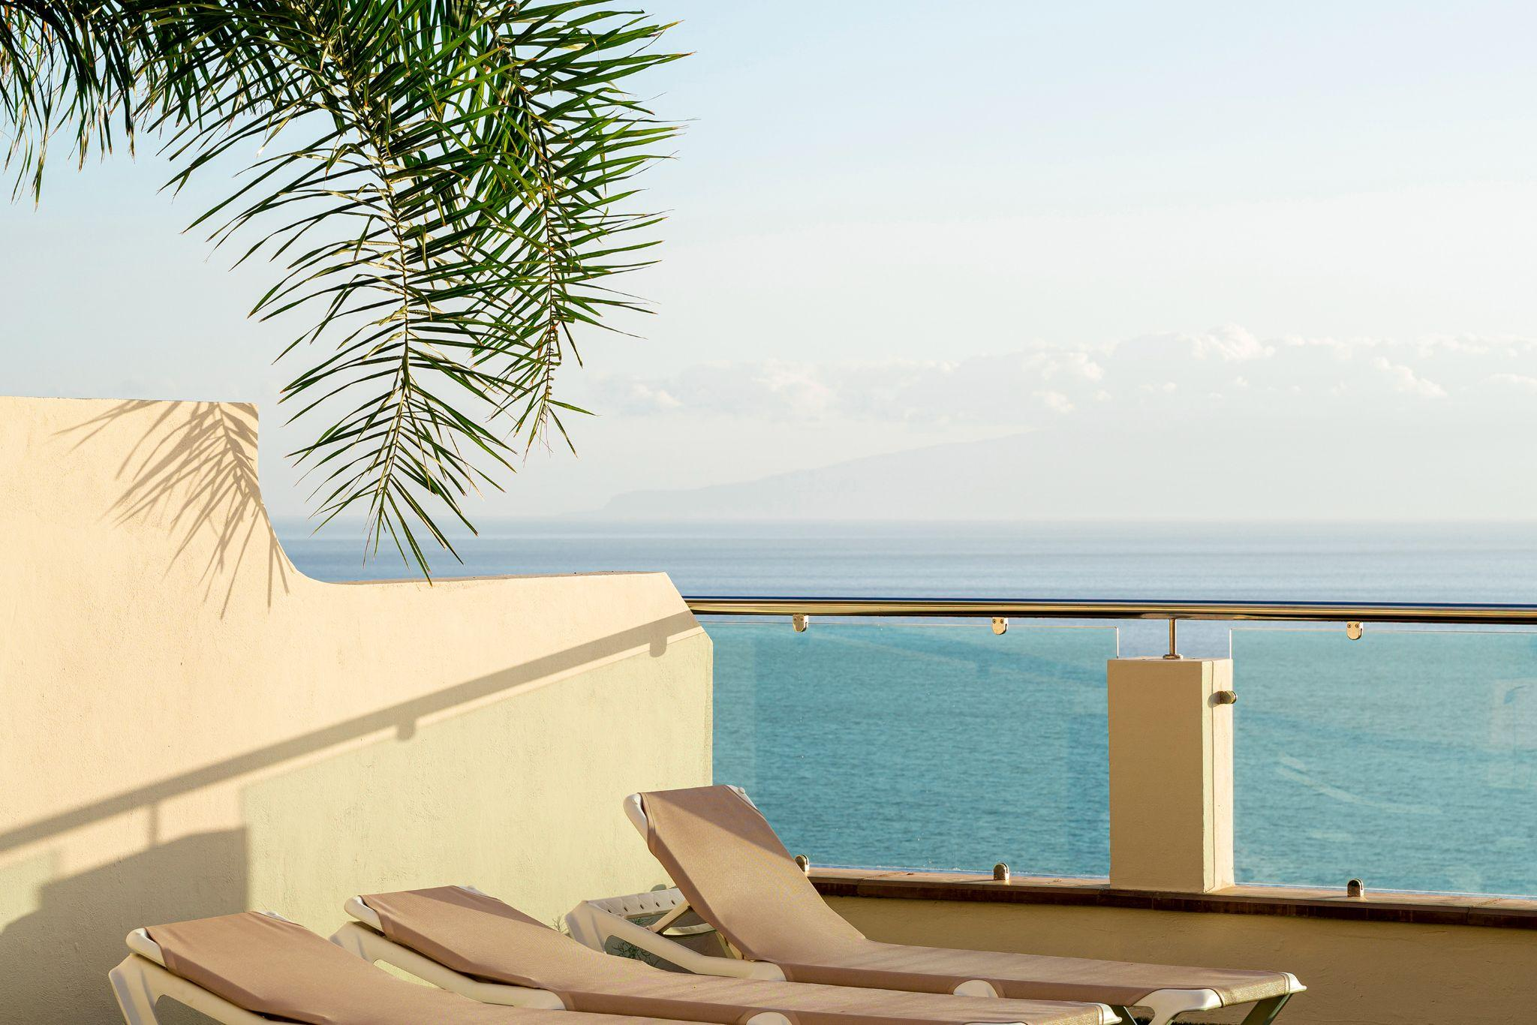
The Hotel
Πως δουλέψαμε
Αρχικά στοχεύσαμε να δημιουργήσουμε μια ιστοσελίδα που να κερδίζει κατευθείαν το ενδιαφέρον. Ο τελικός στόχος είναι το direct booking αλλά χρειάζεται πρωτίστως να αποδείξεις την αξία σου.
Για να πετύχουμε έναν μινιμαλιστικό σχεδιασμό:
Μεταφέραμε όλες τις αναλυτικές πληροφορίες σε ένα κεντρικό μενού αριστερά της οθόνης
Πάνω δεξιά υπάρχει ένα έντονο κουμπί BOOK καθώς και δυνατότητα αλλαγής γλώσσας.
Η αρχική σελίδα εκτείνεται προς τα κάτω και περιέχει σύντομα αλλά περιεκτικά όλες τις δυνατότητες του ξενοδοχείου.
Προσθέσαμε όσο περισσότερό εικονογραφημένο υλικό γίνεται για να απλουστεύσουμε την πληροφορία που δέχεται ο επισκέπτης άλλα και να προσφέρει ευχαρίστηση στο μάτι.

Slide 4
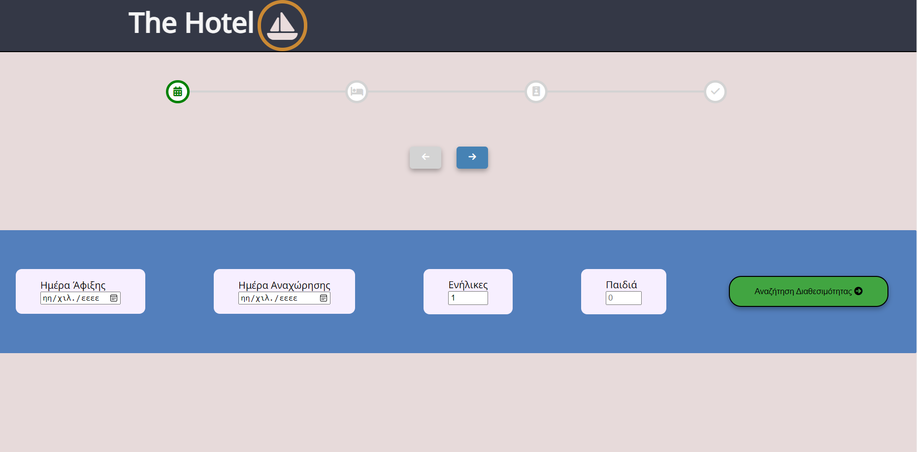
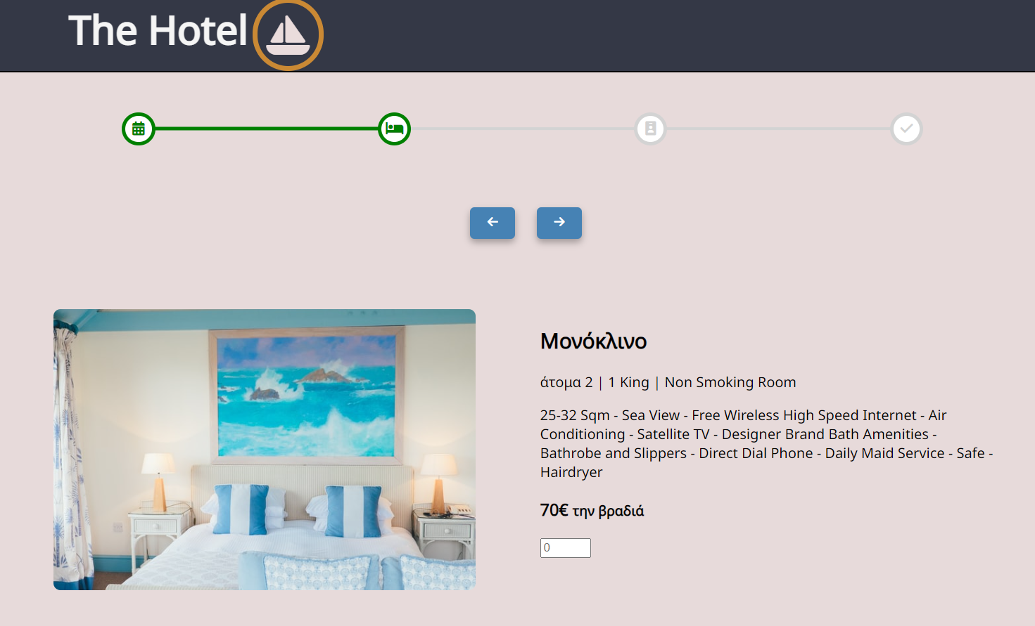
Το booking θα χωρίζεται σε 4 στάδια:
BOOKING
·1·
·2·
·3·
·4·
Επιλογή ημερομηνίας
Επιλογή δωματίων και παροχών
Συμπλήρωση στοιχείων
Επιβεβαίωση
Κράτησης και Πληρωμή
Ιδιαίτερα χαρακτηριστικά:
Ο χρήστης μπορεί να επιστρέψει σε προηγούμενο βήμα για να διορθώσει κάτι.
Σε περίπτωση μη διαθεσιμότητας ημερομηνίας εμφανίζεται μήνυμα λάθους
Η εκπτωτική προσφορά εφαρμόζεται στην Επιβεβαίωση κράτησης όπου προβάλλεται αναλυτικά τα συνολικά έξοδα.
Μέσο ενός μοναδικού κωδικού, ο πελάτης μπορεί αναλυτικά να δει όλες τις πληροφορίες της κράτησης του όποτε θέλει.

Slide 5

HOTEL CHAIN
THANK YOU!
SINCE 1930
Ερωτήσεις?

